Slide 1
שיוך דוא"ל מהאאוטלוק ל-באפי
שיוך דוא"ל/קבצים מצורפים מהאאוטלוק ישירות לתיק הלקוח ב-באפי

Slide 2
שיוך דוא"ל מהאאוטלוק ל-באפי
זהו רכיב המותקן בתוך האאוטלוק ומאפשר שיוך מיילים וקבצים מצורפים לתוך ה-באפי.
להורדת המדריך:
https://www1.bafi.co.il/files/guides/file/mail2bafi.pdf

Slide 3
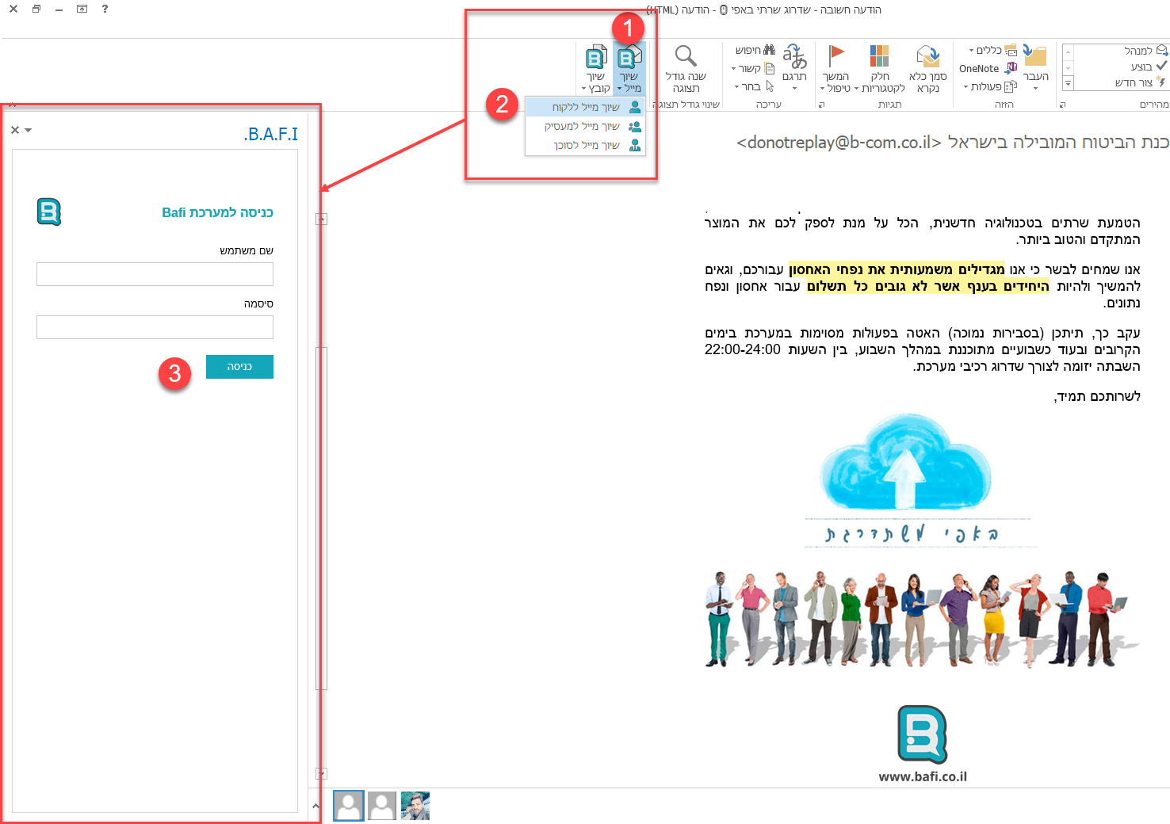
שיוך דוא"ל מהאאוטלוק ל-באפי
שיוך דוא"ל ללקוח
שיוך מייל
שיוך מייל ללקוח
הזנת הפרטים (חד פעמי) > כניסה

Slide 4
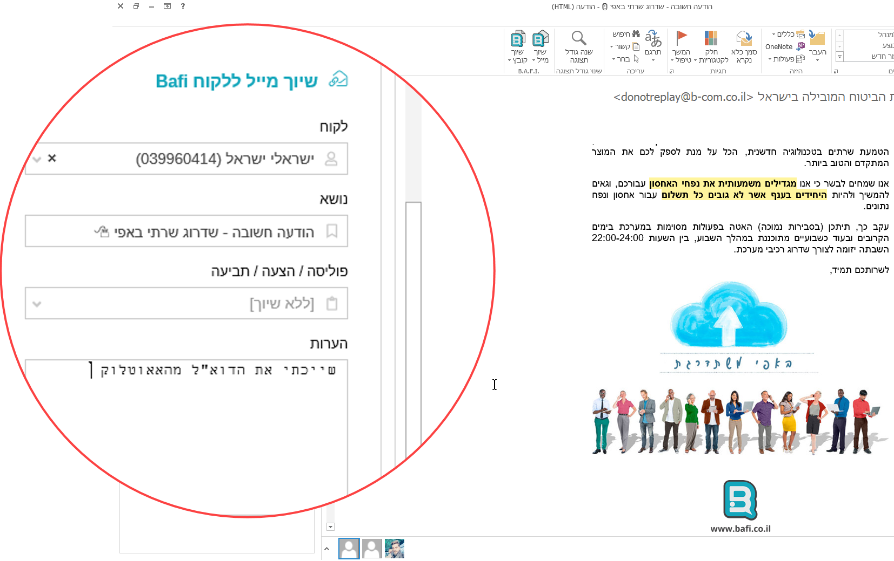
שיוך דוא"ל מהאאוטלוק ל-באפי
שיוך דוא"ל ללקוח
הזנת הפרטים
שייך

Slide 5
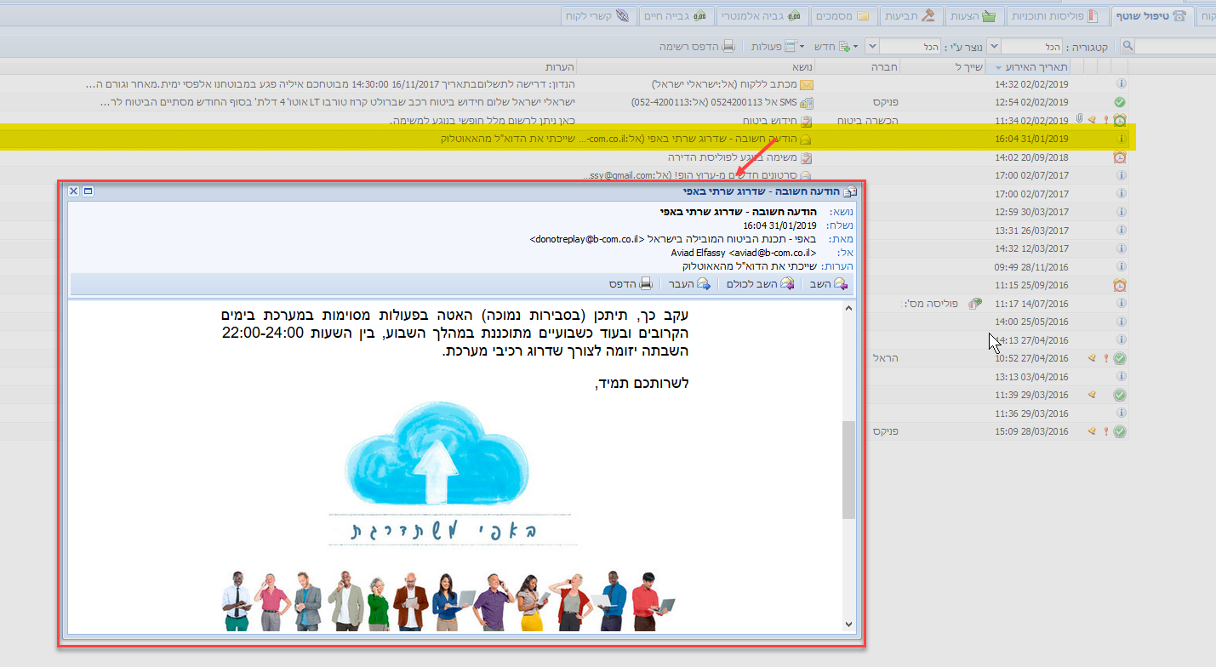
שיוך דוא"ל מהאאוטלוק ל-באפי

Slide 6
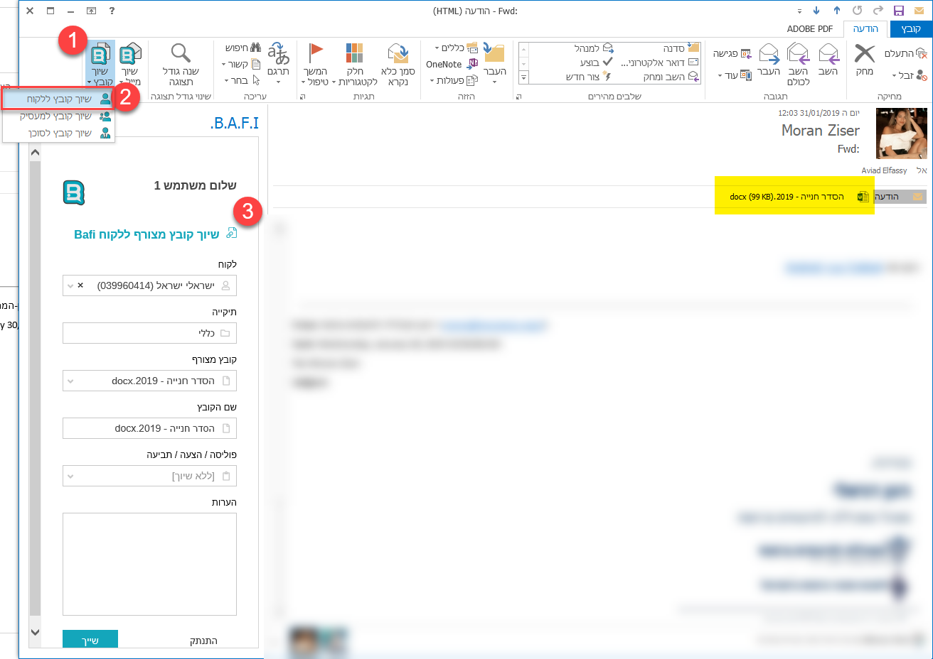
שיוך קובץ מהאאוטלוק ל-באפי
שיוך קובץ מצורף (ללא תוכן הדוא"ל)
שיוך קובץ
שיוך קובץ ללקוח
הזנת הפרטים
שייך

Slide 7
שיוך קובץ מהאאוטלוק ל-באפי
הקובץ שויך בהצלחה ונמצא בלשונית המסמכים של הלקוח תחת התיקייה הרלוונטית.

Slide 8
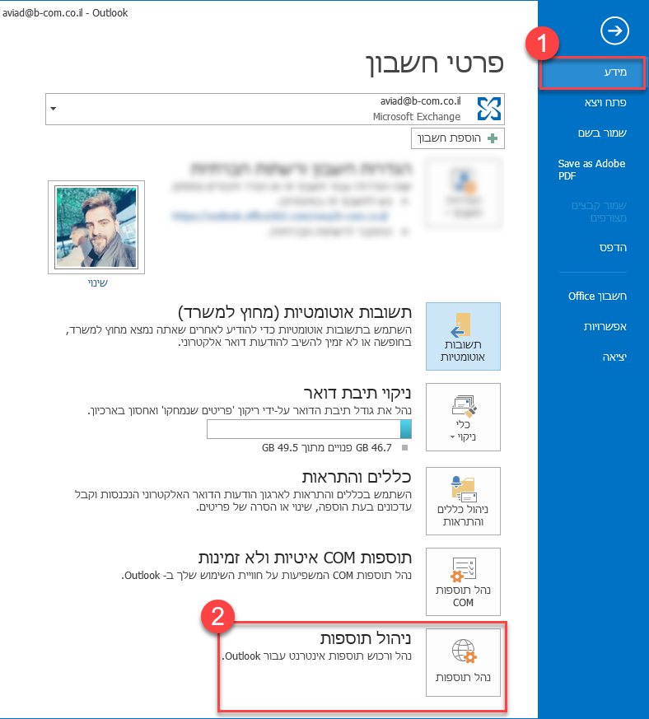
שיוך דוא"ל מהאאוטלוק ל-באפי
התקנת התוסף
לחיצה על "קובץ"
לחיצה על "מידע"
לחיצה על "ניהול תוספות"
חשוב!
תוסף האאוטלוק מתאים לחשבונות דואר מסוג Office365 בלבד. התוסף לא יעבוד אם באאוטלוק מוגדר חשבון דואר מסוג שהוא לא Office365

Slide 9
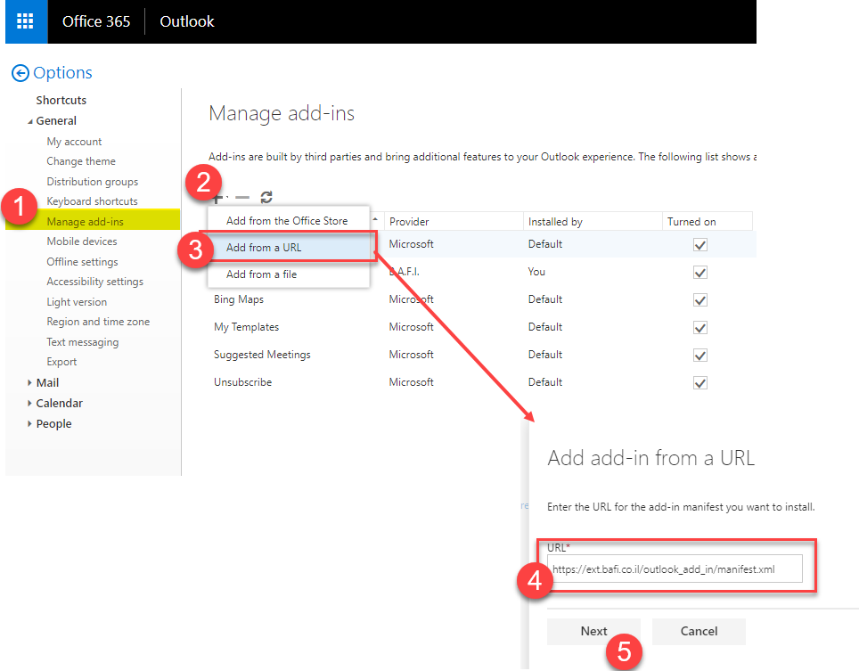
שיוך דוא"ל מהאאוטלוק ל-באפי
המשך
Manage add-ins
Press the + button
Add from a URL
https://ext.bafi.co.il/outlook_add_in/manifest.xml
next
להורדת המדריך:
https://www1.bafi.co.il/files/guides/file/mail2bafi.pdf

Slide 10
שיוך דוא"ל מהאאוטלוק ל-באפי
התוסף הותקן בהצלחה
להורדת המדריך:
https://www1.bafi.co.il/files/guides/file/mail2bafi.pdf

